Slide 1

«Формирование функциональной грамотности
как одна из задач современного образования»
К Заседанию педагогического совета
2026
Подготовила: учитель балкарского
языка и литературы Гериева А.И.

Slide 2

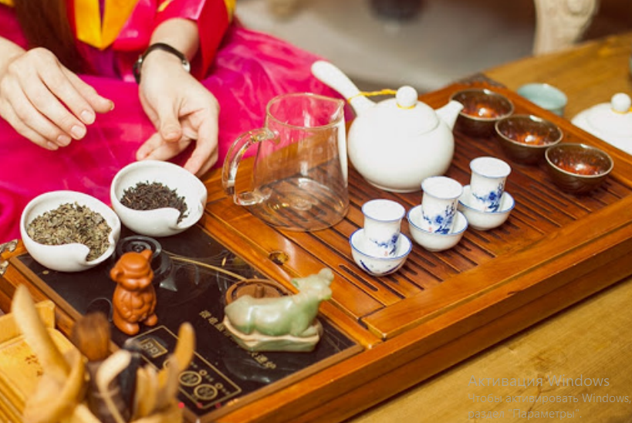
«Мои ученики будут узнавать новое не от меня.
Они будут открывать это новое сами.
Моя задача- помочь им раскрыться
и развить собственные идеи»
И.Г.Песталоцци
Притча «Чайная церемония»

Slide 3
Какие методические приёмы Вы можете отметить в деятельности учителя?
Самостоятельная работа по приобретению знаний,
«обучение в сотрудничестве»,
Значимость практических знаний
- Самые прочные знания, это те, которые добыты самостоятельным трудом;
- «Обучение в сотрудничестве» даёт также положительные результаты, это интерактивный метод;
- Умение применять знания в жизни, это самое главное, чему мы должны учить детей.

Slide 4

На рынке труда востребованы те специалисты, которые способны быстро реагировать на любые вызовы, осваивать новые знания и применять их в решении возникающих проблем. Это и есть функционально грамотные люди. Если учащийся сумел приобрести такие навыки, он будет легко ориентироваться в современной реальности.

Slide 5
Понятие функциональной грамотности школьников
Сегодня функционально грамотный ученик — индикатор качества образования.
Отличительные черты школьника с развитой функциональной грамотностью:
Успешно решает разные бытовые проблемы;
Умеет общаться и находить выход в разнообразных социальных ситуациях;
Использует базовые навыки чтения и письма для построения коммуникации;
Выстраивает межпредметные связи, когда один и тот же факт или явление изучается, а затем и оценивается с разных сторон.
.

Slide 6
Финансовая грамотность
Естественнонаучная грамотность
Математическая грамотность
Читательская грамотность
Глобальные компетенции
Креативное мышление

Slide 7

ЧИТАТЕЛЬСКАЯ ГРАМОТНОСТЬ
Фундаментом грамотности в целом и функциональной грамотности в частности можно считать ЧИТАТЕЛЬСКУЮ ГРАМОТНОСТЬ..
Читательские умения, как структурный компонент ЧГ, предполагают готовность субъекта наиболее эффективно выполнять действия в соответствии с целями и условиями, в которых приходится действовать, а именно: найти в тексте информацию; интегрировать и интерпретировать ее; оценить содержание и форму текста. Кроме того, читательские умения предусматривают владение разными стратегиями чтения текстов: стратегии предтекствовой деятельности, стратегии текстовой деятельности, стратегии послетекстовой деятельности.
Важно научиться читать между строк, уметь находить и извлекать важную и второстепенную информацию, замечать различные взаимосвязи и параллели.

Slide 8

Математическая грамотность
«Математическая грамотность – это
способность индивидуума математически
рассуждать, формулировать, применять,
интерпретировать математику для решения
проблем в различных контекстах реального мира, на основе математических данных прогнозировать явления, просчитывать фактическую выгоду и принимать взвешенные решения». В качестве контекста могут выступать личная, профессиональная, научная или общественная сферы жизнедеятельности человека.

Slide 9

Естественнонаучная грамотность
Естественнонаучная грамотность представляет собой способность человека занимать активную гражданскую позицию по вопросам, связанным с естественными науками, и его готовность интересоваться естественнонаучными идеями. Естественнонаучно грамотный человек стремится участвовать в аргументированном обсуждении проблем, относящихся к естественным наукам и технологиям, что требует от него следующих компетенций: научно объяснять явления, оценивать и планировать научные исследования, научно интерпретировать данные и приводить доказательства.
Таким образом, естественнонаучная грамотность – это уровень образованности, дающий возможность на основе практико-ориентированных знаний решать стандартные жизненные задачи в различных сферах деятельности, включающий набор умений и навыков, обеспечивающих человеку полноценное участие в жизни общества, способность человека вступать в отношения с внешней средой, быстро адаптироваться и функционировать в ней.
.

Slide 10

Финансовая грамотность
Грамотность в области финансовых инструментов подразумевает, что школьники знакомятся с базовыми понятиями и учатся принимать решения для улучшения собственного благополучия.
Финансово-грамотная личность должна знать, как эффективно управлять семейным бюджетом и контролировать его; как планировать денежные расходы на ближайшее время и на перспективу; как действовать при непредвиденных потерях дохода; как формировать финансовый резерв и т.д.
Для того чтобы освоить этот вид грамотности, педагоги моделируют для учеников ситуации с банковскими продуктами, денежными операциями, другими инструментами финансового рынка.

Slide 11
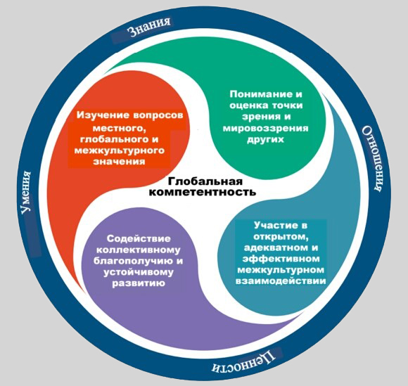
Глобальные компетенции
Глобальные компетенции – это не конкретные навыки, а сочетание знаний, умений, взглядов, отношений и ценностей, успешно применяемых при личном или виртуальном взаимодействии с людьми, которые принадлежат к другой культурной среде, и при участии отдельных лиц в решении глобальных проблем (т.Е. В ситуациях, требующих от человека понимания проблем, которые не имеют национальных границ и оказывают влияние на жизнь нынешнего и будущих поколений)

Slide 12
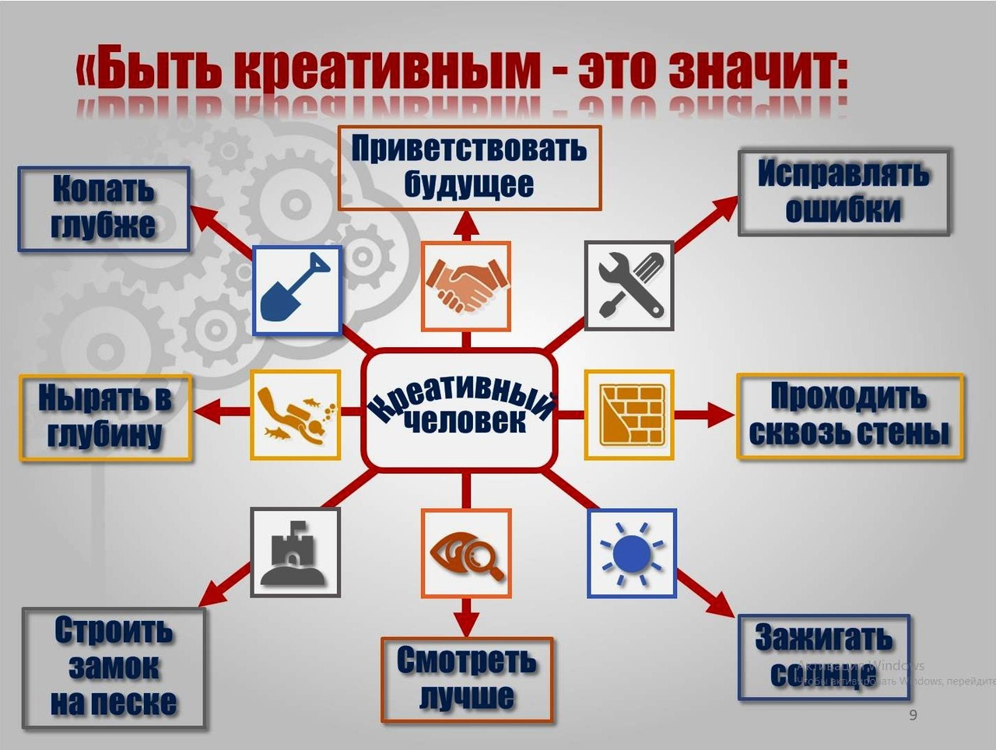
Креативное мышление
Креативное мышление-способность продуктивно участвовать в процессе выработки, оценки и совершенствований идей, направленных на получение инновационных и эффективных решений, и/или нового знания, и/или эффектного выражения воображения

Slide 13
обобщенная модель структурных элементов функциональной грамотности
ЖИЗНЕННАЯ СИТУАЦИЯ
НАУЧНОЕ ЗЕРНО
Проблема, с которой столкнулись в реальной жизни
ПОИСК РЕШЕНИЯ
Перевод жизненной ситуации в научную проблему
РЕЗУЛЬТАТ
Поиск форм, методов, средств и приемов для решения проблемы
Интерпретация результата решения научной проблемы (решение жизненной ситуации)

Slide 14
Заключение
Задания по функциональной грамотности позволяют подготовить обучающихся к пониманию того, как предметные знания становятся востребованными для жизни и будущей профессии. В качестве контекста используются различные ситуации, социально и личностно близкие обучающимся. Использование реальной ситуации в заданиях по формированию функциональной грамотности, представленной в различных контекстах, способствует, с одной стороны, социализации обучающихся и обогащению их личного социального опыта, а с другой – наполняет практическим смыслом учебную деятельность обучающихся, стимулирует познавательный интерес и повышает мотивацию к обучению. Формирование функциональной грамотности направлено на освоение обучающимися новых видов предметных и метапредметных умений, совокупность которых следует рассматривать как адаптационный потенциал как в ежедневных жизненных ситуациях, так и в будущей профессии.

Slide 15


Ресурсы по формированию и оценке функциональной грамотности
Банк заданий для формирования и оценки функциональной грамотности обучающихся основной школы (5-9 классы). ФГБНУ Институт стратегии развития образования российской академии образования: http://skiv.instrao.ru/bank-zadaniy/
Демонстрационные материалы для оценки функциональной грамотности учащихся 5 и 7 классов. ФГБНУ «Институт стратегии развития образования российской академии образования» (Демонстрационные материалы http://skiv.instrao.ru/support/demonstratsionnye-materialya/.
Открытые задания PISA: https://fioco.ru/примеры-задач-pisa. Презентация платформы «Электронный банк тренировочных заданий по оценке функциональной грамотности»: https://fioco.ru/vebinar-shkoly-ocenka-pisa.

Slide 16
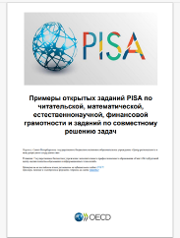

http://center-imc.ru/wp-content/uploads/2020/02/10120.pdf
Сборники эталонных заданий серии «Функциональная грамотность. Учимся для жизни» издательства «Просвещение»: https://myshop.ru/shop/product/4539226.html.
Электронный банк заданий по функциональной грамотности: https://fg.resh.edu.ru/. Пошаговая инструкция, как получить доступ к электронному банку заданий представлена в руководстве пользователя. Ознакомиться с руководством пользователя можно по ссылке: https://resh.edu.ru/instruction.

Slide 17


Программа курса внеурочной деятельности «Функциональная грамотность: учимся для жизни»
(основное общее образование)
http://skiv.instrao.ru/content/board1/rabochie-materialy/programma-kursa-vneurochnoy-deyatelnosti.php

Slide 18

https://lpi.sfu-kras.ru/files/formirovanie_funkcionalnoy_gramotnosti_obuchayushchihsya_2021.pdf

Slide 19
Ссылки. Читательская грамотность.
1. Федеральный институт педагогических измерений
ФГБНУ «Федеральный институт педагогических измерений» представляет банк заданий по оценке читательской грамотности обучающихся 5-9 классов, сформированный в рамках выполнения работ по Государственному контракту № Ф-12-кс-2022 «Формирование банка заданий по оценке читательской грамотности обучающихся».
Банк разработан на базе текстов по предметам социально-гуманитарного цикла (русский язык, история, обществознание и география) и естественнонаучного цикла (биология, химия и физика) и содержит 900 заданий, в том числе:
- 150 заданий для обучающихся 5 классов,
- 150 заданий для обучающихся 6 классов,
- 200 заданий для обучающихся 7 классов,
- 200 заданий для обучающихся 8 классов,
- 200 заданий для обучающихся 9 классов.
Открытый банк заданий для оценки читательской грамотности (5-9 классы) https://oge.fipi.ru/bank/index.php?proj=B37230251B44AD1E4D5A616C96945D28
2. Варианты проверочных работ (5-9 классы ):
https://fipi.ru/otkrytyy-bank-zadani-chitatelskoi-gramotnosti
3. Банк заданий PISA
https://profcentr.ggtu.ru/index.php/dokumenty/43-bank-zadanij-pisa

Slide 20
Ссылки. Естественнонаучная грамотность
1. https://web.archive.org/web/20231209080232/http://skiv.instrao.ru/bank-zadaniy/- ИНСТИТУТ СТРАТЕГИИ РАЗВИТИЯ ОБРАЗОВАНИ РОССИЙСКОЙ АКАДЕМИИ НАУК
2. https://resh.edu.ru/- Раздел "Функциональная грамотность" на РЭШ
3. Международный контекст (PISA)
Ссылки. Финансовая грамотность.
https://vbudushee.ru/library/mezhpredmetnye-zadachi-po-fg/?ysclid=mkspcfkq9i907072080
https://fin5-fg.sdamgia.ru/?redir=1
https://pimc.spb.ru/netcat_files/multifile/2741/Bank_zadaniy_dlya_otsenki_urovnya_finansovoy_gramotnosti.pdf

Slide 21
Исследование функциональной грамотности учеников по параллелям
Класс | Естественнонаучная грамотность | Читательская грамотность | Финансовая грамотность
4 | октябрь | октябрь | -
6 | март | март | -
8 | март | март | март

